Slide 1
Métodos de validação para Modelos de Séries Temporais
Beatriz Pereira Lourenço
Miguel Santos Loureiro
24/04/2024

Slide 2
Introdução e Motivação

Slide 3
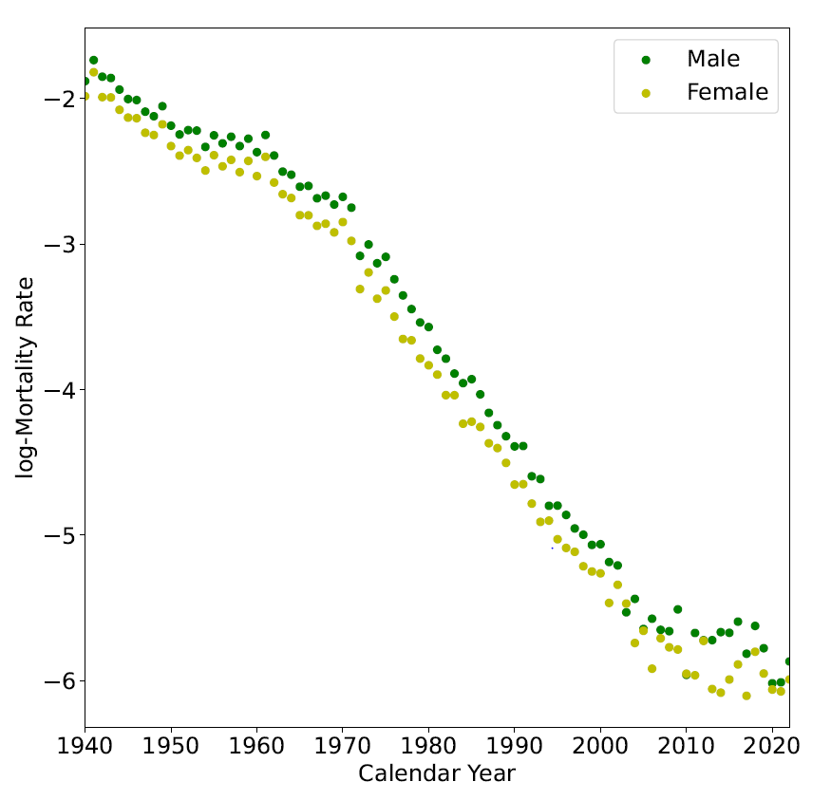
Previsão de Taxa de Mortalidade em Portugal
Objetivo
Previsão de taxa de mortalidade em Portugal por grupo etário e por género.
Treino
Teste
Modelos
Transformer
Lee-Carter (ARIMA)
LSTM
GRU
Que técnica de Cross-Validation utilizar para model selection e hyperparameter tuning?
Principais Dificuldades
Problema de Séries Temporais
Uso de modelos ML e o modelo ARIMA
Taxa de mortalidade em crianças abaixo de um ano de idade.
Tentativa inicial: Holdout

Slide 4
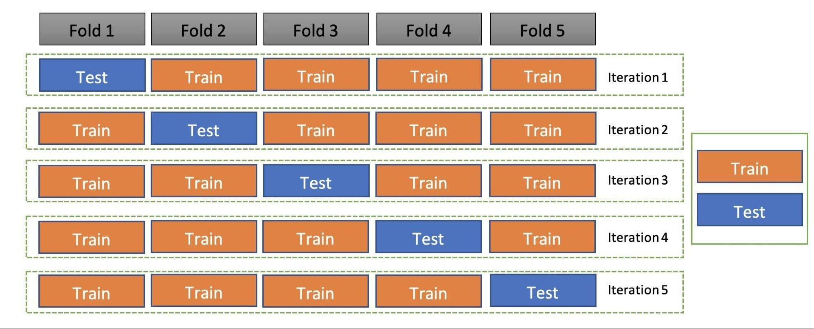
Cross-Validation em dados independentes
Vantagens
Avaliação robusta do desempenho dos modelos
Utilização eficiente dos dados disponíveis
Métodos Existentes
Holdout
Repeated Holdout (or k-fold random sampling)
K-fold
Leave-one-out

Slide 5
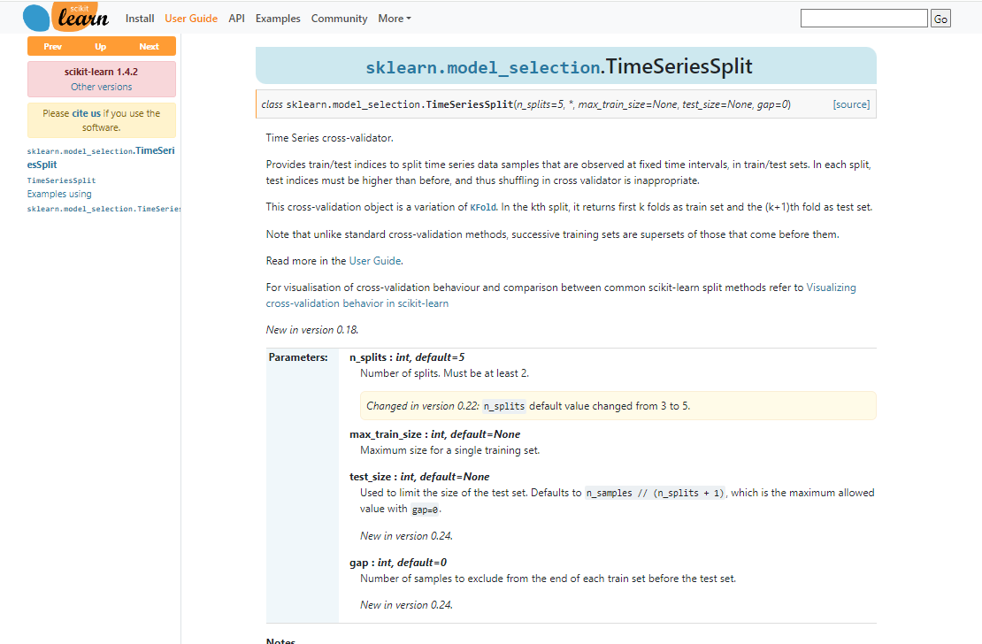
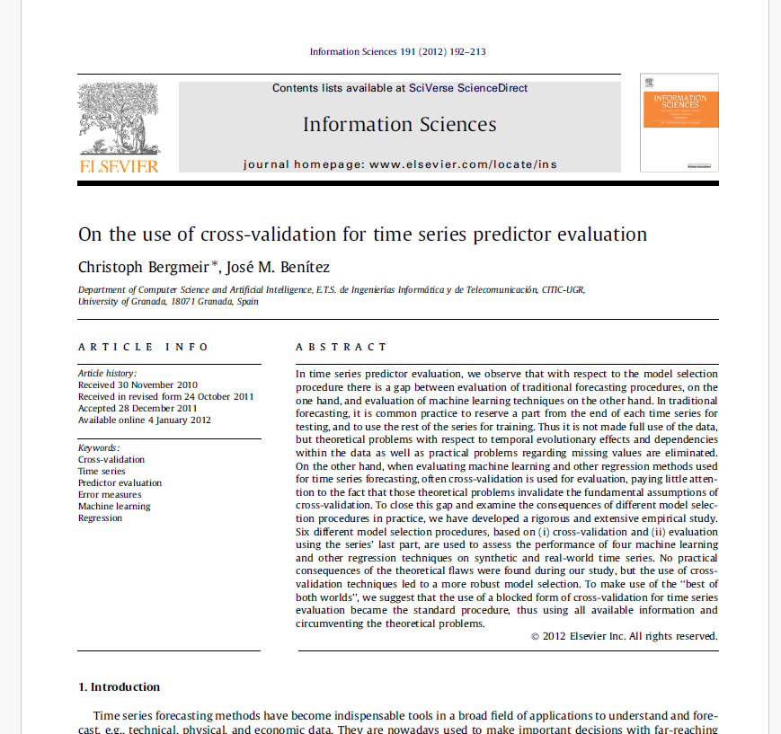
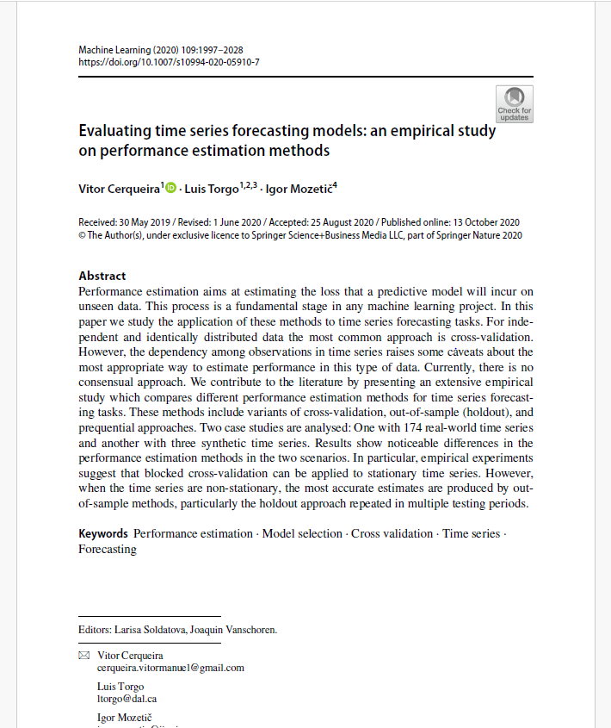
Atual Literatura e recursos disponíveis
Código
Problemas
Métodos apenas aplicáveis a modelos de ML;
Fraca descrição dos métodos;
Nomenclatura incoerente (varia de artigo para artigo, para vários métodos);
Incerteza relativa à robustez de cada método;
Resultados pouco claros;
Métodos que levam a data leakage;
Estudos limitados relativamente à diversidade de dados e suas caraterísticas.
Artigos mais citados
Problemas
Apenas um método implementado;
Sem fundamento teórico (nenhum link para artigo associado).

Slide 6
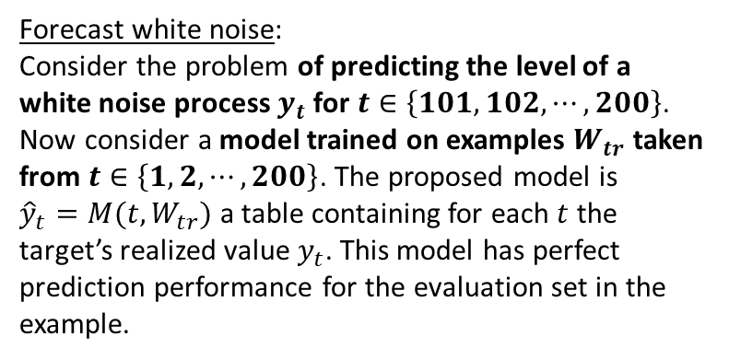
Data Leakage
Definition: Leakage in data mining is the introduction of information about the target of a data mining problem that should not be legitimately available to mine from.¹
Feature Leakage
Leakage in Training Example
Bank Account Opening Prediction:
Consider the “account number” feature for the problem of predicting whether a potential customer would open an account at a bank.
The assignment of such an account number is only done after an account has been opened.
Forecast white noise:
Consider the problem of predicting the level of a white noise process $y_{t}$ for $t∈\left\{101, 102, ⋯,200\right\}$. Now consider a model trained on examples $W_{tr}$ taken from $t∈\left\{1, 2, ⋯,200\right\}$. The proposed model is ${{\hat{y}}_{t}=M(t,W}_{tr})$ a table containing for each $t$ the target’s realized value $y_{t}$. This model has perfect prediction performance for the evaluation set in the example.
Example

Slide 7
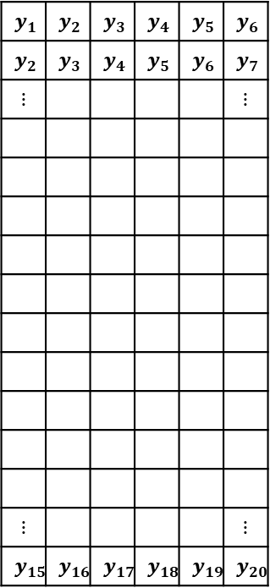


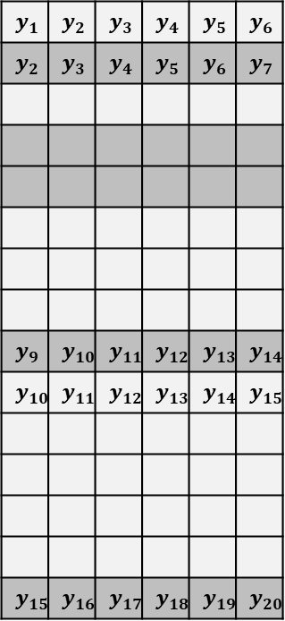
“Random k-fold Cross-Validation” em Séries Temporais
Treino
Test
Input
Output
Input
Output
$$y_{1}$$ | $$y_{2}$$ | $$y_{3}$$ | $$y_{4}$$ | $$y_{5}$$ | $$y_{6}$$
$$y_{2}$$ | $$y_{3}$$ | $$y_{4}$$ | $$y_{5}$$ | $$y_{6}$$ | $$y_{7}$$
$$⋮$$ |  |  |  |  | $$⋮$$
$$⋮$$ |  |  |  |  | $$⋮$$
$$y_{15}$$ | $$y_{16}$$ | $$y_{17}$$ | $$y_{18}$$ | $$y_{19}$$ | $$y_{20}$$
$$y_{1}$$ | $$y_{2}$$ | $$y_{3}$$ | $$y_{4}$$ | $$y_{5}$$ | $$y_{6}$$
$$y_{2}$$ | $$y_{3}$$ | $$y_{4}$$ | $$y_{5}$$ | $$y_{6}$$ | $$y_{7}$$
$$y_{9}$$ | $$y_{10}$$ | $$y_{11}$$ | $$y_{12}$$ | $$y_{13}$$ | $$y_{14}$$
$$y_{10}$$ | $$y_{11}$$ | $$y_{12}$$ | $$y_{13}$$ | $$y_{14}$$ | $$y_{15}$$
$$y_{15}$$ | $$y_{16}$$ | $$y_{17}$$ | $$y_{18}$$ | $$y_{19}$$ | $$y_{20}$$
$$y_{t}$$
“Temporal Embedding”
Partição aleatória
Teste
Treino
$$t$$
(Tabulação dos dados para utilização pelos modelos de ML)

Slide 8
Artigos que aplicam “Random k-fold Cross-Validation” em Séries Temporais
BERGMEIR, Christoph; BENÍTEZ, José M. On the use of cross-validation for time series predictor evaluation. Information Sciences, 2012, 191: 192-213.
BERGMEIR, Christoph; HYNDMAN, Rob J.; KOO, Bonsoo. A note on the validity of cross-validation for evaluating autoregressive time series prediction. Computational Statistics & Data Analysis, 2018, 120: 70-83.
CERQUEIRA, Vitor; TORGO, Luis; MOZETIČ, Igor. Evaluating time series forecasting models: An empirical study on performance estimation methods. Machine Learning, 2020, 109.11: 1997-2028.
SCHNAUBELT, Matthias. A comparison of machine learning model validation schemes for non-stationary time series data. FAU Discussion Papers in Economics, 2019.
JIANG, Gaoxia; WANG, Wenjian. Markov cross-validation for time series model evaluations. Information Sciences, 2017, 375: 219-233.
HEWAMALAGE, Hansika; ACKERMANN, Klaus; BERGMEIR, Christoph. Forecast evaluation for data scientists: common pitfalls and best practices. Data Mining and Knowledge Discovery, 2023, 37.2: 788-832.
Defende o uso de random k-fold CV.

Slide 9
Métodos de Validação

Slide 10
Várias áreas de estudo
Classical Forecasting
Machine Learning
Economia
Data Streaming
Geologia

Slide 11


OOS – Fixed-origin/Holdout
time
Train
$$t=1$$
origin ($θ$)
$$t=T$$
Test
$$i=0$$
Problemas
Depende da escolha da origin;
Apenas uma iteração;

Slide 12





OOS – Rolling-origin-update
time
Train
$$t=1$$
origin ($θ$)
$$t=T$$
Test
$$i=0$$
$$θ+1$$
$$i=1$$
$$⋯$$
$$T−1$$
$$i=T−θ−1$$
Problemas
O modelo é treinado apenas uma vez;

Slide 13
OOS – Rolling-origin-recalibration
time
Train
$$t=1$$
origin ($θ$)
$$t=T$$
Test
$$i=0$$
$$θ+1$$
$$i=1$$
$$⋯$$
$$T−1$$
$$i=T−θ−1$$
Problemas
O modelo é apenas treinado uma vez;

Slide 14



OOS – Fixed-size rolling window
time
Train
$$t=1$$
origin ($θ$)
$$t=T$$
Test
$$i=0$$
$$1$$
$$θ+1$$
$$i=1$$
$$⋯$$
$$T−θ−1$$
$$T−1$$
$$i=T−θ−1$$

Slide 15

Repeated Hold-out
time
Train
$$t=1$$
$$a_{0}$$
$$t=T$$
Test
$$i=0$$
$$a_{1}$$
$$i=1$$
$$⋯$$
$$a_{r}$$
$$i=r$$
Interval of random splits

Slide 16




Prequential – Growing window
time
Train
$$t=1$$
$$t=T$$
Test
$$i=0$$
$$i=1$$
$$i=2$$
$$i=3$$
Fold 1
Fold 2
Fold 3
Fold 4
Fold 5

Slide 17
Prequential – Rolling window
time
Train
$$t=1$$
$$t=T$$
Test
$$i=0$$
$$i=1$$
$$i=2$$
$$i=3$$
Fold 1
Fold 2
Fold 3
Fold 4
Fold 5

Slide 18
Prequential – Gap Rolling window
time
Train
$$t=1$$
$$t=T$$
Test
$$i=0$$
$$i=1$$
$$i=2$$
Fold 1
Fold 2
Fold 3
Fold 4
Fold 5

Slide 19

CV – Blocked CV (K-fold)
time
Train
$$t=1$$
$$t=T$$
Test
$$i=0$$
$$i=1$$
$$i=2$$
$$i=3$$
$$i=4$$
Fold 1
Fold 2
Fold 3
Fold 4
Fold 5
Problemas
Introdução de descontinuidades (modelos clássicos);

Slide 20
CV – hv-Blocked CV
time
Train
$$t=1$$
$$t=T$$
Test
$$i=0$$
$$i=1$$
$$i=2$$
$$i=3$$
$$i=4$$
Fold 1
Fold 2
Fold 3
Fold 4
Fold 5
Problemas
Menor aproveitamento dos dados;

Slide 21
CV – Modified CV
time
Train
$$t=1$$
$$t=T$$
Test
$$i=0$$
$$i=1$$
$$i=2$$
$$i=3$$
$$i=4$$
Fold 1
Fold 2
Fold 3
Fold 4
Fold 5
Problemas
Introdução de descontinuidades;

Slide 22
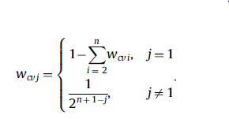
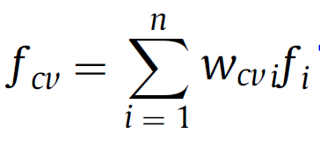
CV – “Weighted Blocked CV”
time
Train
$$t=1$$
$$t=T$$
Test
$$i=0$$
$$w_{1}$$
$$i=1$$
$$w_{2}$$
$$i=2$$
$$w_{3}$$
$$i=3$$
$$w_{4}$$
$$i=4$$
$$w_{5}$$
Fold 1
Fold 2
Fold 3
Fold 4
Fold 5

Slide 23
CV – “Weighted Growing window CV”
New!
time
Train
$$t=1$$
$$t=T$$
Test
$$i=0$$
$$i=1$$
$$i=2$$
$$i=3$$
Fold 1
Fold 2
Fold 3
Fold 4
Fold 5

Slide 24
O nosso estudo

Slide 25
Principais Outputs
Python Package
Artigo
Objetivo
Criação de biblioteca open source com todos os métodos de validação implementados;
Comparação entre métodos de validação para séries temporais;
Passos Principais
Implementação de 13 a 15 métodos de validação;
Geração de dados sintéticos;
Implementação de medidas de comparação de métodos;
Publicação da package no PyPI (e possivelmente no conda-forge);
Documentação acessível publicamente (com exemplos, etc.).
A nível dos modelos: Uso de modelos de ML (Random Forest), DL (LSTM) and clássicos (ARIMA);
A nível dos dados: Maior diversidade de dados reais (de diferentes áreas), maior diversidade de dados sintéticos;
A nível da metodologia: Exclusão do Friedman test;
A nível das experiências: Mais experiências, tanto a nível dos dados como a nível dos métodos;
A nível dos métodos: Comparação de mais métodos e proposta de novos métodos;

Slide 26
Metodologia
Dados Sintéticos
Métodos de validação
Comparação de métodos
Modelação
Experiências
Dados Reais

Slide 27
Experiências
A nível dos Métodos
A nível dos Dados
Does training in the future and testing in the past lead to performance overestimation? [Será que treinar no futuro e testar no passado conduz automaticamente ao perigo de sobrestimar o desempenho do modelo?]
What is the impact of training and validating on older vs newer data on the estimators accuracy? [Será que testar em dados mais recentes produz automaticamente uma estimativa mais fiel do desempenho do modelo?]
What is the impact increasing the gap between the training and validation sets on the estimators accuracy? [Qual o impacto da distância temporal entre conjuntos de treino e de validação na estimativa do desempenho do modelo?]
What is the impact of partition size in regards to the the dataset size on estimators accuracy? [Qual o impacto do rácio tamanho da partição de dados (treino e validação) / tamanho da série na estimativa do desempenho do modelo?]
What is the impact of being in the conditions of the Nyquist theorem on estimators accuracy? [Será que é importante que os conjuntos de treino e de validação satisfaçam as condições do teorema de Nyquist? Se sim, em que casos?]
What is the impact of noise on estimators accuracy? [Qual o impacto do ruído na estimativa do desempenho do modelo?]
What is the impact of strong level shifts on estimators accuracy? [Qual o impacto da presença de level shifts na estimativa do desempenho do modelo?]
What is the impact of trend on estimators accuracy? [Qual o impacto da presença de uma trend na estimativa do desempenho do modelo?]

Slide 28
Ponto da Situação
Em desenvolvimento
Quase terminado
Terminado
Python Package
Artigo
tsvalidation
tsvalidation
data_generation
Introduction
Related Work
Validation Methods
Methodology
Data
Synthetic
Real
Performance Estimation
Validation Methods
Evaluation Metrics
Forecasting Models
Experiments Design
Results
Conclusion
validation_methods
validation_comparison_metrics.py
utils.py
tests.py
data_characteristics.py
pyproject.toml
README.md
LICENSE
experiments
data_preprocessing.py
models.py
experiments.ipynb
datasets

Slide 29
Questão: Que nome dar à package?
Atualmente: tsvalidation
Possíveis opções:
Cave
timeCave
timed
timeval
TERESA (Time sERiES vAlidation)
Aceitam-se sugestões!

Slide 30
Obrigado.

